Slide 1
LEKTION I:
SÅDAN OPSTÅR ET STROKE OG UDFORDRINGER EFTER ET STROKE

Slide 2


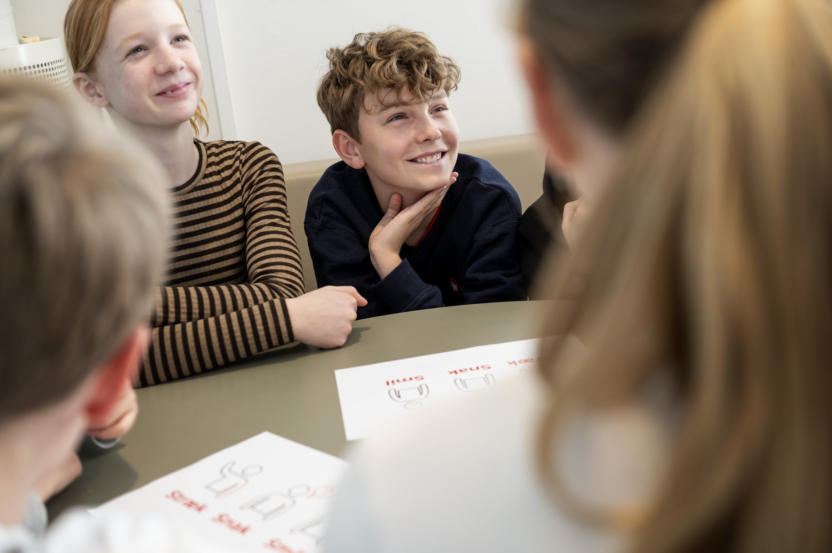
LEKTION I: SÅDAN OPSTÅR ET STROKE OG UDFORDRINGER EFTER ET STROKE
LEKTION I
45 min.
MÅL
Du lærer, hvad et stroke er og hvordan det opstår
Du får en fornemmelse af de udfordringer en person, der har fået et stroke, kan opleve i sin hverdag
MATERIALER: Skjorte/jakke, bold, beskyttelsesbriller, pap, tape, bog, papir, blyant, et ur pr. gruppe, 0,5 liters flaske med vand, snor eller malertape
Notes:
Læg mærke til:
Om eleverne kan sætte ord på de udfordringer, man kan opleve, hvis man får et stroke
Sæt fokus på de faglige pointer:
et et stroke er en blodprop eller blødning i hjernen.
det giver udfordringer i hverdagen, hvis man ikke får hurtig hjælp ved et stroke.

Slide 3

LEKTION I
SÅDAN OPSTÅR ET STROKE OG UDFORDRINGER
EFTER ET STROKE
45 min.
PROGRAM
Hvad er et stroke? (ca. 10 min)
  Fakta
  Film
  Refleksion
Øvelser (ca. 30 min)
  Prøv en funktionsnedsættelse
  Prøv de tre kendetegn ved stroke
Opsamling (ca. 5 min)
Notes:
Gennemgå programmet sammen med eleverne

Slide 4

HVAD ER ET STROKE?
LEKTION I
FAKTA
1 min.
Blodprop i hjernen
85%
Blødning i hjernen
15%
Notes:
Baggrundsviden
Blodprop i hjernen: Når blodet klumper sig sammen og sætter sig fast som en prop i et blodkar i hjernen.
Blødning i hjernen: Hjerneblødning. Hvis der går hul på et blodkar, fx på et svagt sted.
I de fleste tilfælde - 85% af stroke,skyldes en blodprop i hjernen. De øvrige tilfælde - 15 % af stroke, skyldes en hjerneblødning

Slide 5

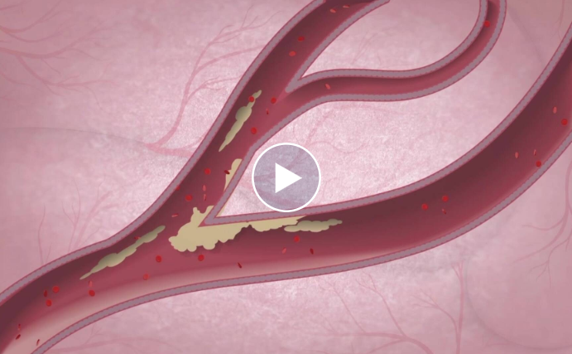
HVAD ER EN BLODPROP I HJERNEN?
LEKTION I
2 min.
Notes:
Baggrundsviden
I filmen får eleverne viden om, hvad en blodprop i hjernen er.
Ctrl + klik på billedet for at se filmen eller link til filmen her: https://www.herlevhospital.dk/afdelinger-og-klinikker/Afdeling-for-Hjerne%E2%80%90og-Nervesygdomme/boern-og-unge-paaroerende/viden-om-sygdommen/Sider/Hvad-er-en-blodprop-i-hjernen.aspx

Slide 6
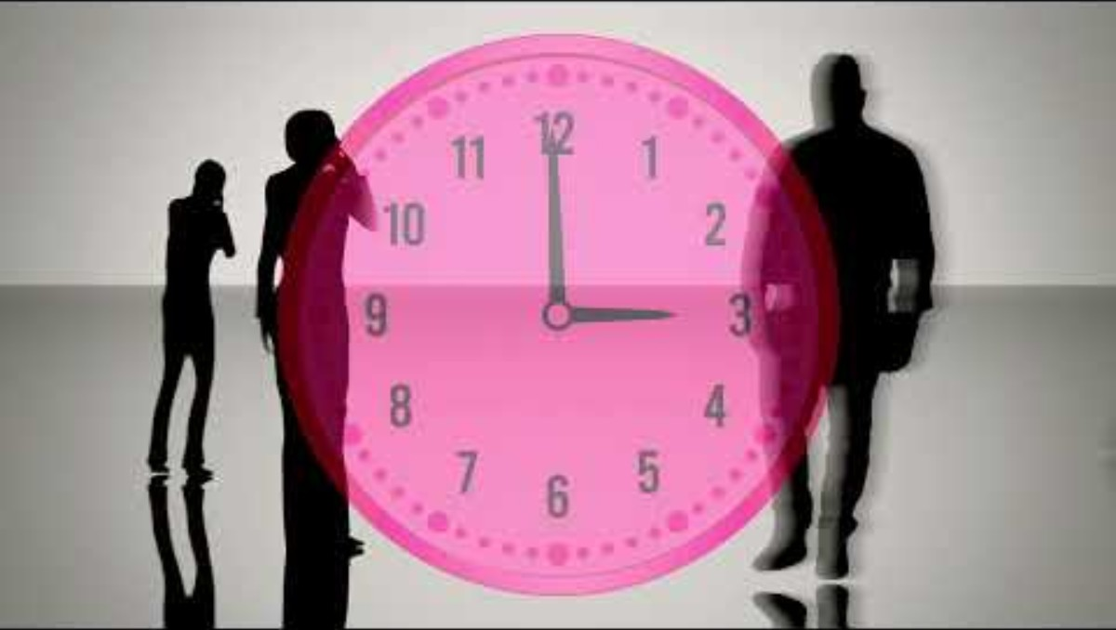
HVAD ER EN HJERNEBLØDNING?
LEKTION I
2 min.
Notes:
Baggrundsviden
I filmen får eleverne indblik i, hvad en hjerneblødning er.

Slide 7

REFLEKSION
LEKTION I
5 min.
Alene: Tænk over hvad forskellen er på en blodprop i hjernen og en hjerneblødning.
To og to: Tal med din sidemakker om, hvad I ville gøre, hvis I ser nogen vise tegn på en blodprop i hjernen eller en hjerneblødning. Hvordan kan man hjælpe, indtil hjælpen, når frem?
Fælles: Del overvejelserne med resten af klassen.
Notes:
Baggrundsviden
Et stroke er en blodprop eller en blødning i hjernen. Eller det man tidligere også kaldte et slagtilfælde. Det er vigtigt at lære om tegnene på stroke, fordi der hvert år er 12.000 mennesker, der indlægges med et stroke, dvs. 33 om dagen.
Hvis man oplever en person med tegn på et stroke og ringer 1-1-2 hurtigt, kan deres skader på hjernen minimeres og de kan overleve til et godt liv.
Et stroke kan komme til udtryk på flere forskellige måder. Fx kan det give:
Lammelser i krop eller ansigt
Forstyrrelser af talen
Problemer med at styre kroppen
Svimmelhed eller påvirke bevidstheden

Slide 8


ØVELSE
LEKTION I
20 min.
ELEVARK
Efter et stroke kan det være svært at gøre helt almindelige gøremål, som fx at knappe en skjorte eller læse en bog.
Hvad, der ender med at være svært, afgøres af hvilket område af hjernen, der er blevet ramt ved et stroke.
To og to: Prøv opgaverne på elevarket.
Fælles: Tal om, om I kan komme i tanke om andre ting i hverdagen, der kan være en udfordring, hvis man er blevet ramt af en lammelse i armen eller taber halvdelen af synsfeltet.
PRØV EN FUNKTIONS-NEDSÆTTELSE 1 og 2
Notes:
Ideer til samtalen
Spørg om eleverne har oplevet folk med funktionsnedsættelser, og hvordan de selv vil eller kan agere.

Slide 9
ØVELSE
LEKTION I
10 min.
I grupper: Vær to eller fire i hver gruppe, og prøv de tre tegn ved stroke ved tre stationer:
STRÆK: Sæt en flaske fyldt med vand fast på armen, så den flugter med underarmen. Saml et stykke papir op fra gulvet
SNAK: Sig "Stræk, Snak, Smil"-remsen, mens I lukker den ene side af munden eller undgår at bruge tungen
SMIL: Drik vand af flasken, mens I trækker I den ene mundvig med fingeren.
Fælles: Saml op og tal om jeres oplevelser:
Hvordan føltes det at udføre øvelserne?
Hvad bemærkede I ved de forskellige kendetegn?
Hvorfor tror I, det er vigtigt at kunne genkende disse tegn på stroke hurtigt?
Notes:
Baggrundsviden:
Pointen med vandflasken på armen er, at armen er tungere og derfor sværere at holde strakt.
Ved snak og smil forstyrres den normale brug af munden, så eleverne kan prøve at lyde som én med talebesvær og se ud som en med halvsidig lammelse.
Et stroke kan gøre helt almindelige gøremål som fx at knappe en skjorte eller læse en bog vanskeligt. Hvad, der ender med at blive vanskeligt, afgøres af, hvilket område i hjernen der er blevet ramt ved et stroke.

Slide 10

OPSAMLING
LEKTION I
5 min.
ELEVARK
Alene: Du skal samle op på de centrale ord, du har arbejdet med i lektionen.
Skriv dine ord og handlinger i elevarket.
Tænk ikke for længe over hvert ord.
Udfyld elevarket Træd til ved stroke.
Fælles: Del eksempler på ord og handlinger med resten af klassen.
ORDLISTEMINDMAP
TRÆD TIL VED STROKE
Notes:
Ideer til ord
Ordene kan fx være: Blodprop, Hjerneblødning

